Slide 1
Событие, включающее появление события А, или события В, или обоих этих событий, называется суммой А + В двух событий А и В.
Если два события А и В являются несовместными, то А + В есть событие, включающее появление одного из этих событий.
Событие, заключающееся в появлении хотя бы одного из событий, называется суммой нескольких событий.
Пример: событие А + В + С заключается в появлении одного из событий: А, В, С, А и В, А и С, В и С, А и В и С.
Пусть события А и В являются несовместными, и известны вероятности этих событий. С помощью теоремы сложения можно узнать, как найти вероятность того, что наступит либо событие А, либо событие В.

Slide 2
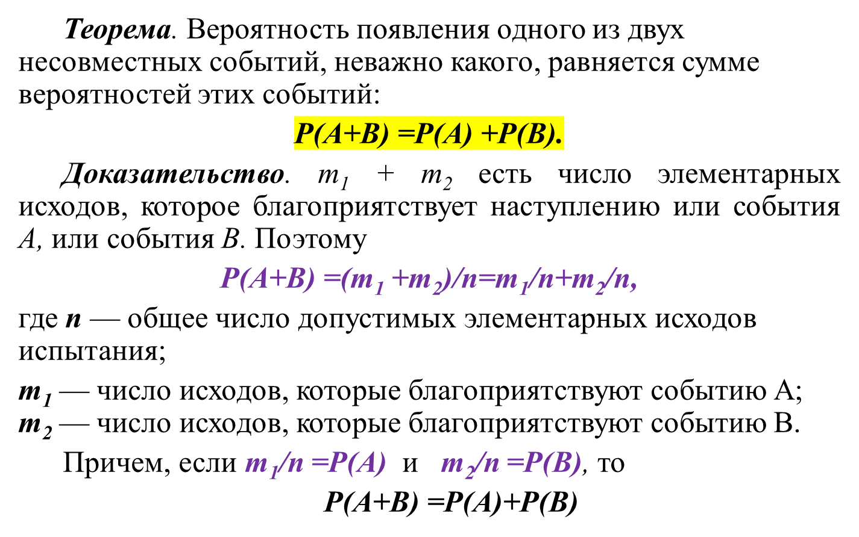
Теорема сложения вероятностей несовместных событий

Slide 3
Следствие теоремы сложения вероятностей несовместных событий
Вероятность появления одного из нескольких попарно несовместных событий, неважно какого, равняется сумме вероятностей этих событий:
Р(А₁ +А₂+… +Аn) =P(A₁) +P(A₂)+… +P(A_{n}).
Доказательство. Пусть даны три попарно несовместных события А, В и С. Значит, появление одного из них равнозначно наступлению одного из двух событий, А + В и С, поэтому:
Р(А +В + C) =Р[(А +В) + С]=Р(А +В) + P(C) = Р(А) +Р(В) + P(С).

Slide 4
Полная группа событий. Противоположные события
Теорема. Сумма вероятностей событий A_{v} A₂, ... , А_{n}, которые являются полной группой, равняется единице: P(A₁)+P(A₂)+…+P(A_{n})=1.
Доказательство: появление одного из событий полной группы достоверно, и вероятность достоверного события равняется единице.
Если два произвольные события полной группы являются несовместными, в этом случае пользуются теоремой сложения:
Р(А₁ +А₂+… +А_{n}) =P(A₁) +P(A₂)+… +P(A_{n}).
Следовательно, приравняв последние два равенства, получим:
P(A₁)+P(A₂)+…+P(A_{n})=1.
Пример: директор школы принимает конверты с контрольными работами из городов А, В и С. Вероятность получения пакета из города А равна 0,6, из города В — 0,1. События «конверт получен из города А», «конверт получен из города В», «конверт получен из города С» есть полная группа. Тогда сумма вероятностей этих событий равна единице, т.е. 0,6 + 0,1 +р = 1, тогда вероятность того, что очередной конверт будет получен из города С равна р = 1— 0,7 = 0,3.

Slide 5
Противоположные события
Два события, которые единственно возможны и образуют полную группу, называются противоположными. А — одно из двух противоположных событий, а другое Ā. Например, при стрельбе попадание и промах — противопо­ложные события, где А — попадание, то Ā — промах.
Теорема. Сумма вероятностей событий, которые противоположны, равна единице:
Р(А)+P(Ā) = 1.
Доказательство. Противоположные события образуют полную группу, а сумма вероятностей событий, которые образуют полную группу, равна единице.
Если требуется решить задачу на отыскание вероятности события А, то иногда удобнее сначала найти вероятность события Ā , а потом вычислить искомую вероятность по формуле
Р(А) = 1-Р(Ā).

Slide 6
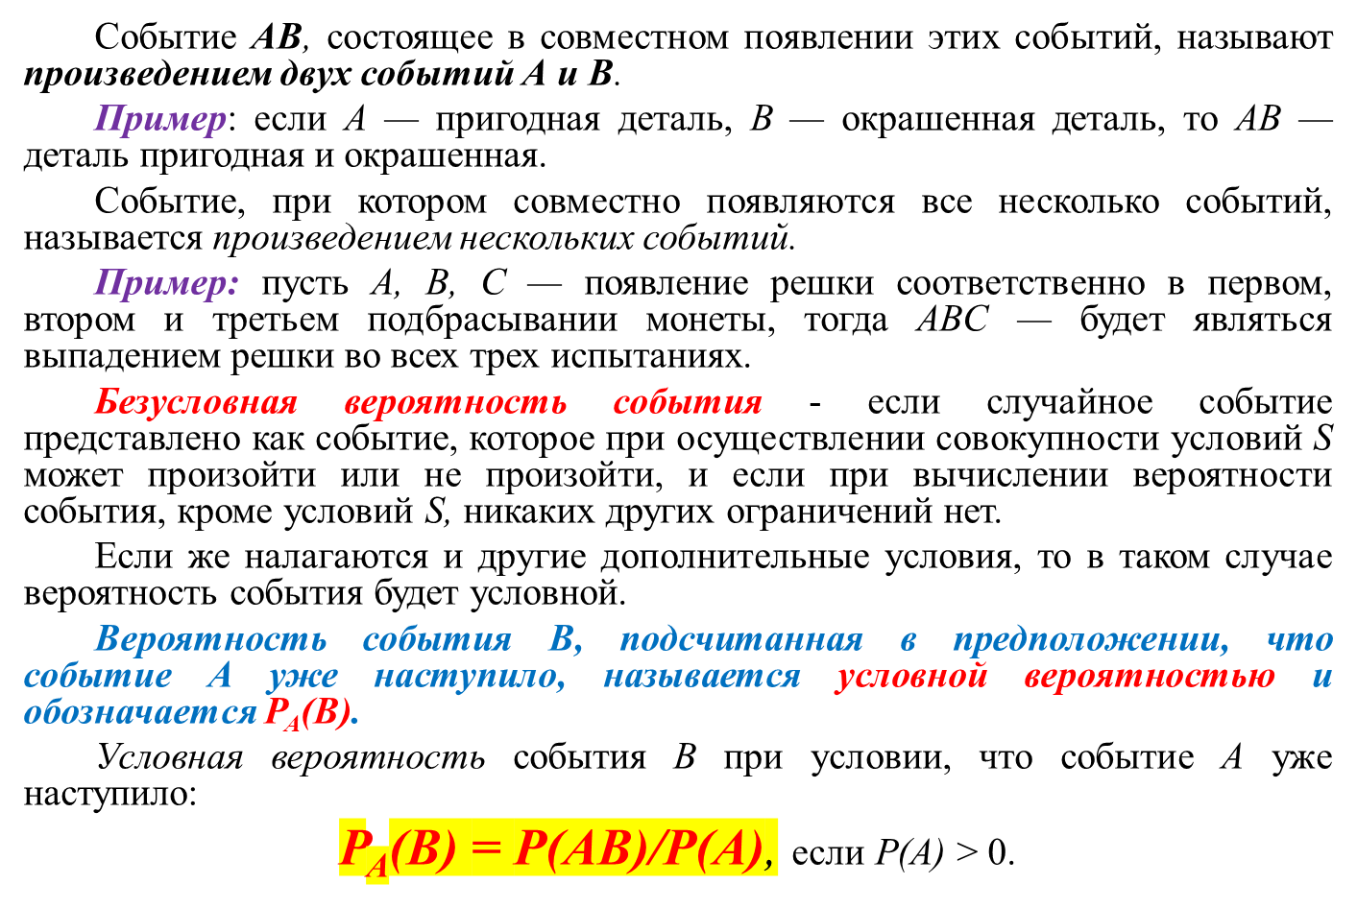

Slide 7
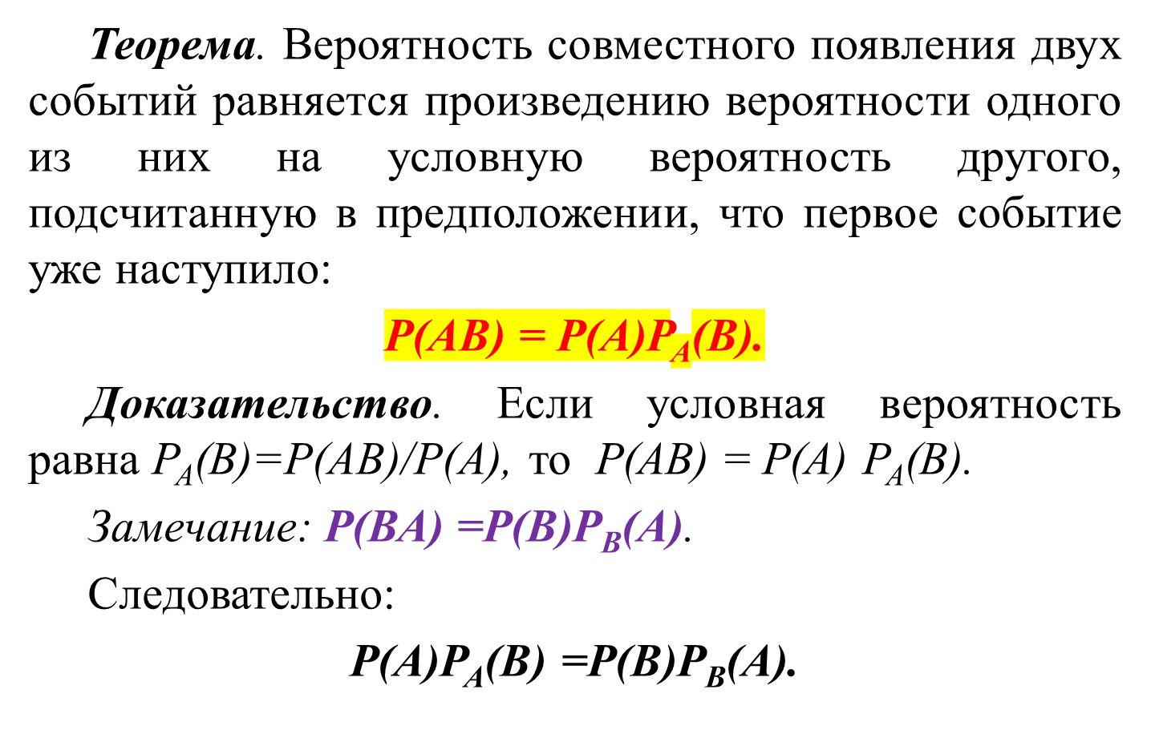

Slide 8
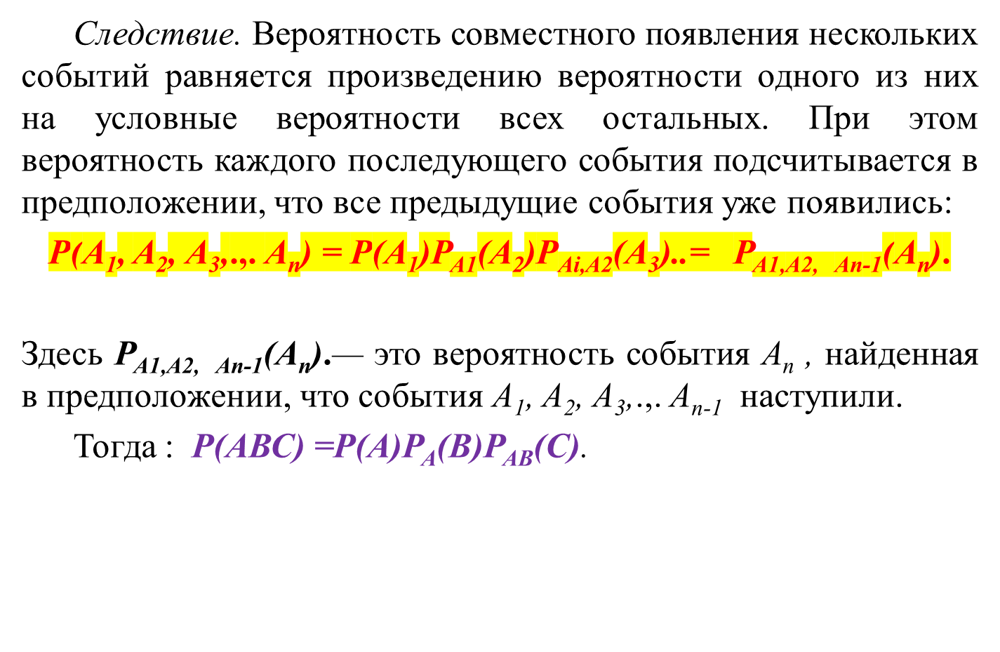

Slide 9
Событие В называется независимым от события А в том случае, если появление события А не меняет вероятности события В (условная вероятность события В равняется его безусловной вероятности):
Р_{А}(В) =Р(В).
Подставив Р(АВ) =Р(А)Р_{А}(В) в Р(А)Р_{А}(В) = Р(В)Р_{В}(А), получим: Р(А)Р(В) =Р(В)Р_{В}(А). Тогда Р_{В}(А)=Р(А).
Если событие В не зависит от события А, то и событие А не зависит от события В: свойство независимости событий взаимно.
Теорема умножения Р(АВ) = Р(А)Р_{А}(В) для независимых событий :
Р(АВ) =Р(А)Р(В).

Slide 10
Несколько событий попарно независимы если независимы каждые два из них.
Несколько событий независимы, если:
независимы каждые два из них;
независимы каждое событие и все вероятные произведения других.
Следствие. Вероятность совместного появления нескольких независимых в совокупности событий, равна произведению вероятностей этих событий:
Р(А₁,А₂, ...,А_{n}) =Р(А₁)Р(А₂)...Р(А_{n}).
Доказательство. Пусть даны три события А, В и С, совмещение которых равносильно совмещению событий А, В и С, поэтому Р(АВС) = Р(АВхС).
Поскольку события А, В и С в совокупности независимы, то независимы и события АВ и С, а также А и В. Тогда на основании теоремы умножения для двух независимых событий получается:
Р(АВ х С) = Р(АВ)Р(С) и Р(АВ) = Р(А)Р(В).
Тогда: Р(АВС) =Р(А)Р(В)Р(С).

Slide 11
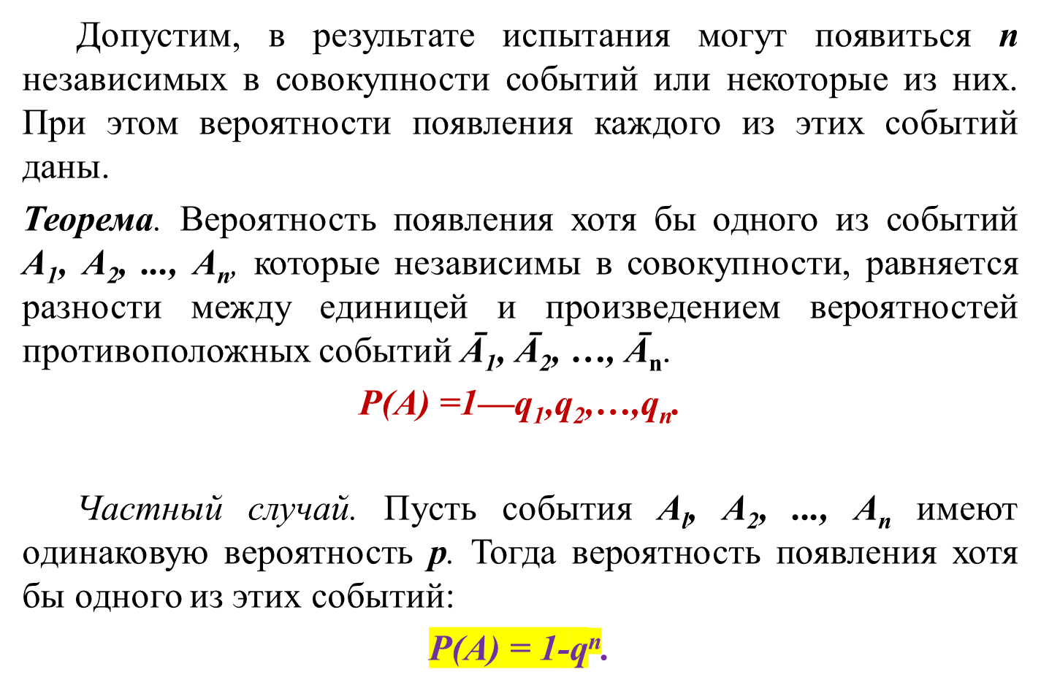
Вероятность появления хотя бы одного события

Slide 12
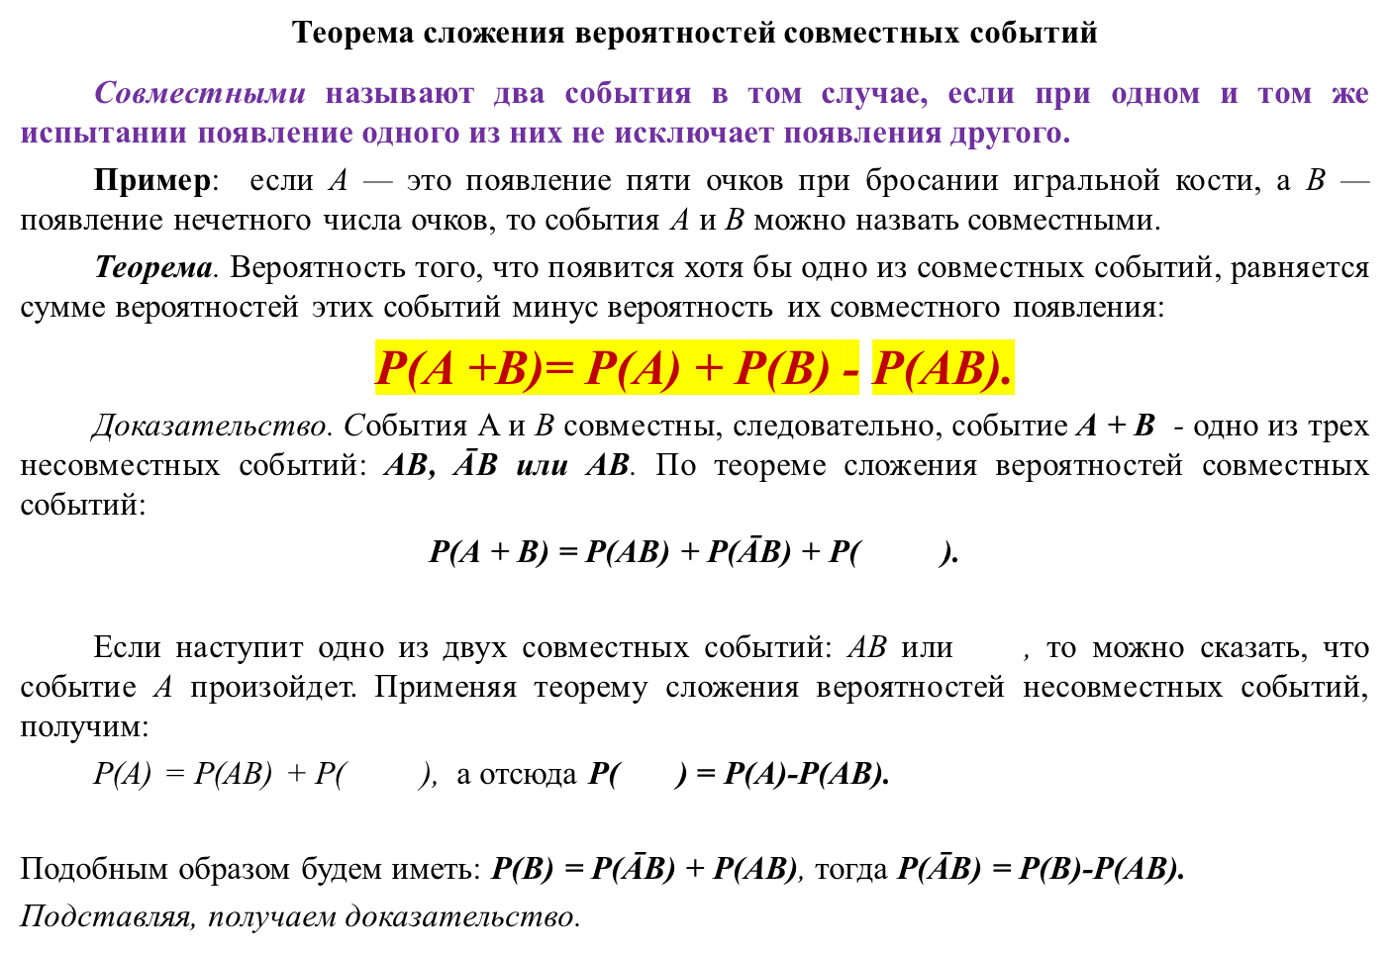

Следствия теорем сложения и умножения

Slide 13
Следствия теорем сложения и умножения
Замечание 1. События А и В могут быть как независимыми, так и зависимыми.
Тогда для независимых событий:
Р(А+В) =Р(А) + Р(В)-Р(А)Р(В),
а для зависимых: Р(А +В)= Р(А) + Р(В)—Р(А)Р_{А}(В).
Замечание 2. Пусть события А и В несовместны, тогда их совмещение — это невозможное событие, а значит, Р(АВ) = 0.
Следовательно, для несовместных событий: Р(А+В) =Р(А) + Р(В).

Slide 14
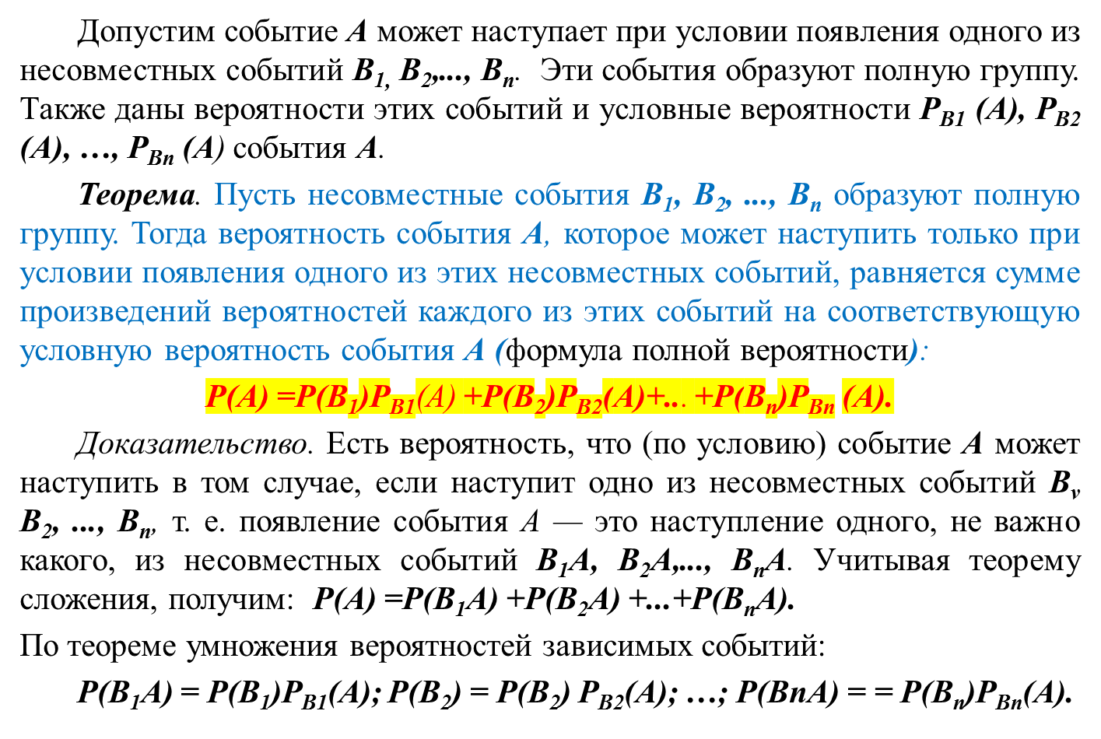
Формула полной вероятности

Slide 15
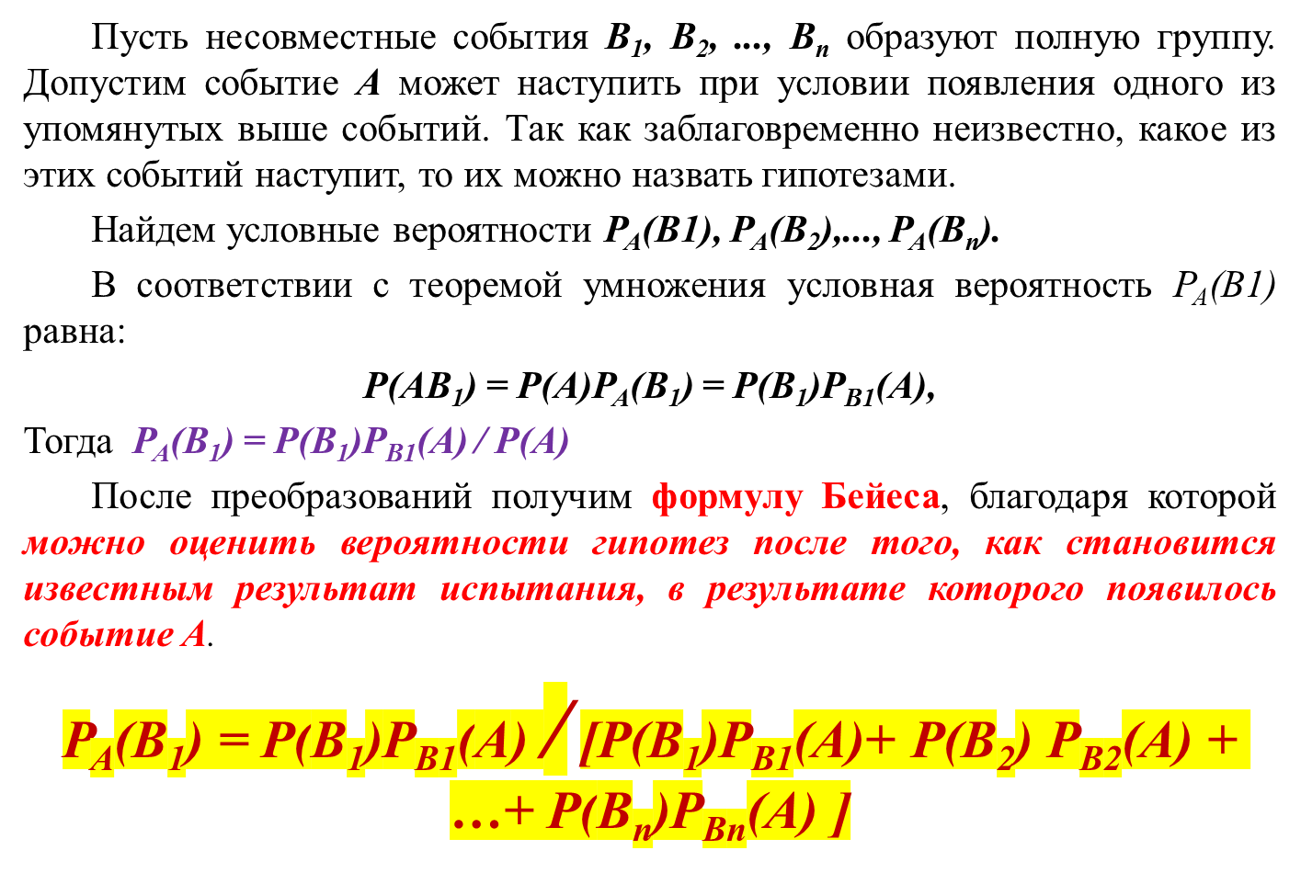
Вероятность гипотез. Формула Бейеса

